Slide 1


Психологическая акция как игровая среда для развития позитивного мышления
Педагог-психолог МОУ г.о. Саранск
«Центра образования «Тавла» - СОШ № 17»
Навлютова Анастасия Сергеевна

Slide 2
Что такое игра для человека, для общества в целом? Игра — основной способ взаимодействия ребёнка с миром, его путь к освоению и познанию окружающей реальности, в игре развиваются интеллектуальные, моральные, волевые и физические качества детей, формируется их личность. Игрушки, предметы быта, материалы, включаемые в игру, становятся символами, заменяющими предметы из мира взрослых, что способствует развитию мышления и воображения ребёнка.
Элементы игры пронизывают и современную взрослую жизнь, проявляясь, например, в экономике («биржевые игры»), в обучении («деловые игры»), в дипломатии и политике («политические игры»), социальной работе (психологические тренинги), спорте (Олимпийские игры, мировые чемпионаты и т. п.). Компьютерные игры широко используются взрослыми как способ отдыха и развлечения, тренажёры, средство обучения, инструмент психодиагностики и реабилитации. Игры - это также средство профилактики и просвещения в образовательной среде, с помощью которого можно создать благополучную атмосферу сотрудничества всех участников образовательных отношений.
Атмосфера, климат в школе – это качество школьной жизни. Чем выше качество, тем легче, интереснее, продуктивнее проходит процесс становления личности школьника и обучение в целом. Современная школа – это школа, уделяющая огромное внимание созданию позитивной школьной атмосферы, позволяющей обучающимся чувствовать себя в безопасности в социальном, эмоциональном и физических планах, а также чувствовать себя ценными уважаемыми в обществе. Школа- это семья, где каждому комфортно и хорошо! Чтобы обучающимся, педагогам, родителям было комфортно существовать в школьной среде, необходимо, чтобы хорошо было каждому внутри себя. Для положительного отношения к обществу человек должен уметь мыслить позитивно, по-новому. Как это? Это значит смотреть оптимистически на все вокруг и верить в то, что любое событие происходит к лучшему. При таком подходе человек старается прежде всего смотреть на ошибки и неудачи как на жизненные уроки, в проблемах видеть цели и задачи, а в препятствиях на своем пути — новые возможности.
Наиболее эффективной и интересной формой работы, способствующей развитию позитивного мышления является, на мой взгляд, создание такой уникальной среды, которая бы не выделялась из общей жизни школы, а была вплетена в нее самым естественным образом, но в тоже время способствовала развитию и закреплению новых качеств и их переноса в естественные условия жизнедеятельности.

Slide 3
Такой формой работы является психологическая акция. По своей сути это среда, часто игровая, которая на определенное время создается в пространстве школы. Основной смысл психологической акции – это расширение жизненного пространства участников за счет внесения в их жизнь новых дополнительных смыслов, чувственных красок, культурных значений.
Важные особенности «акции» – ненавязчивость и необычность. Она не мешает жить как обычно тем, кто хочет ее не замечать, она окрашивает в новые яркие краски жизнь тех, кто готов в нее включиться. Акции на время своей жизни создают в образовательной организации определенный настрой, позитивное эмоциональное состояние. Участники образовательного процесса начинают жить общей жизнью. Акции объединяют, помогают почувствовать себя членом большого коллектива, большой школьной семьи.
Проведение разнообразных акций включается в план работы педагога-психолога МОУ «Центр образования «Тавла» - Средняя общеобразовательная школа № 17» уже третий год. За этот период в практику работы вошли акции, направленные на пропаганду позитивного отношения к жизни («Совет дня», «ПедМотив», «Щедрый день», «Разноцветный день», «День настроения», «Дерево настроения», «Школьный пазл», «Школьные предсказания», «Новогодние предсказания», «Рисуем Новый год», «Ёлкины советы»); акции, направленные на популяризацию жизнеутверждающих ценностей («Добрые сердца», «День СПАСИБО», «Счастье – это..»), медитативные акции («ART-листопад», «ART–челлендж»); акции, направленные на раскрытие творческого потенциала («Онлайн-парад Бантиков», «Чемодан-мечтаний», «Имя-движение», «Совместный рисунок», «онлайн-парад ЁЛОК»); профориентационные акции («PROF-мир»); школьные акции, посвященные дню рождения образовательной организации («Сердце Тавлы», «День Тавлы») и другие.
Исходя из опыта проводимой работы, можно сказать, что проведение подобных акций способствует улучшению эмоционального состояния участников, расширению эмоционального, смыслового, деятельностного «поля» жизни человека, созданию общности, снижению тревожности, преодолению собственных страхов, неуверенности в себе, комплексов, развитию креативности и формированию адекватной самооценки. Такая необычная форма работы помогает всем участникам раскрыться, открыто обсуждать наболевшие вопросы и не бояться быть осмеянным. Немаловажным является тот факт, что в результате повышается интерес к деятельности педагога-психолога и степень доверия к нему, а это в свою очередь способствует продолжению работы по психологическому сопровождению участников образовательного процесса.
Вот как это красиво и интересно

Slide 4
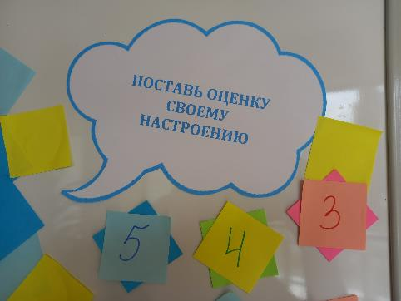
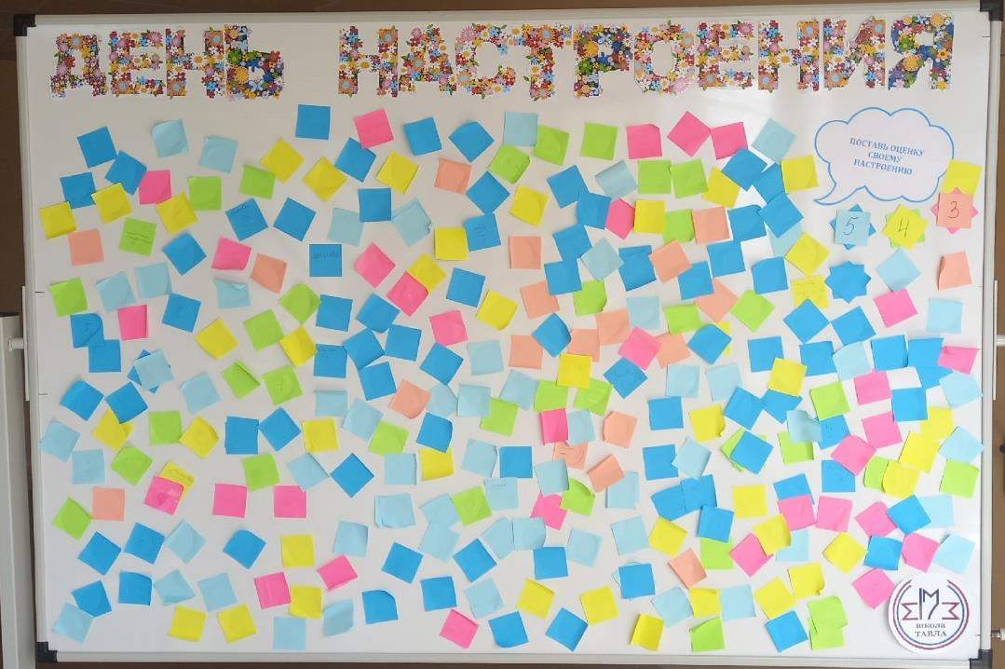
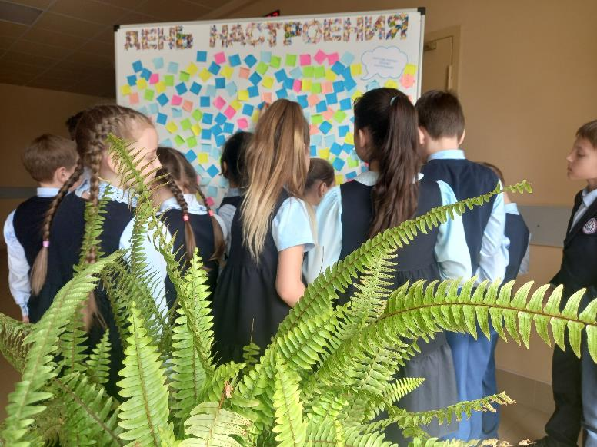
«День настроения»

Slide 5

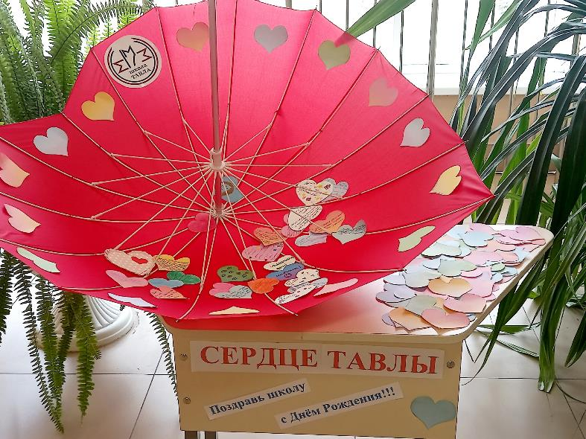
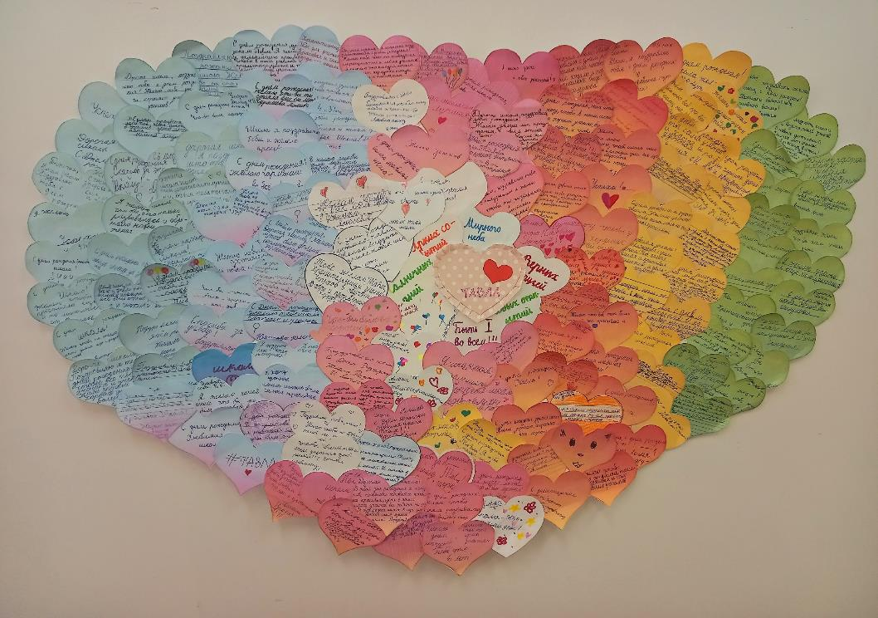
«Сердце ТАВЛЫ»
Добрые слова в адрес школы

Slide 6
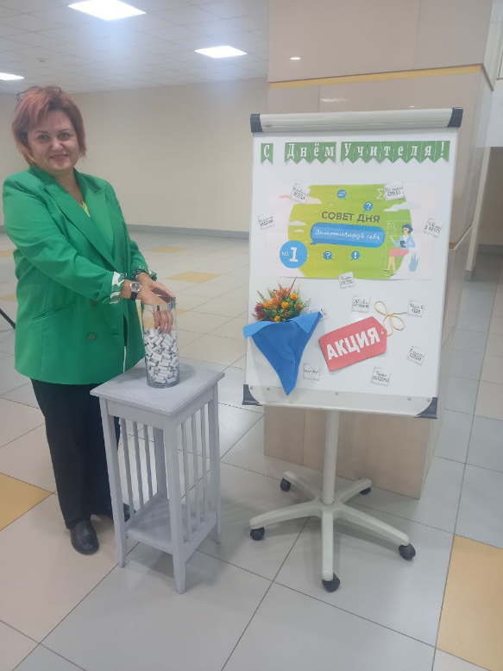
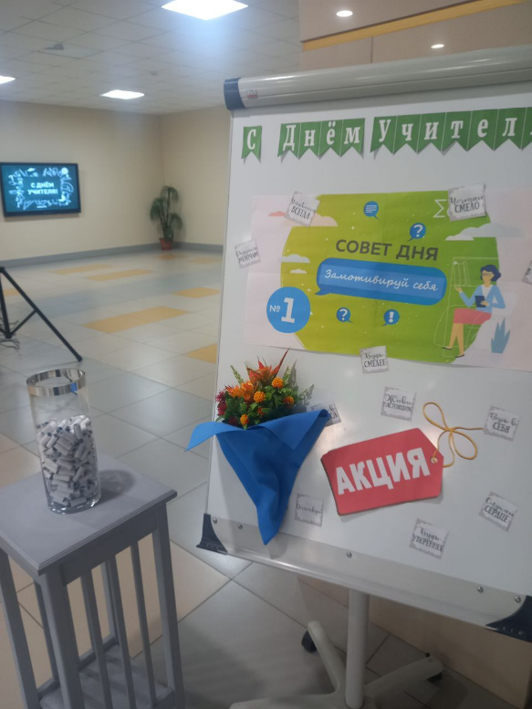
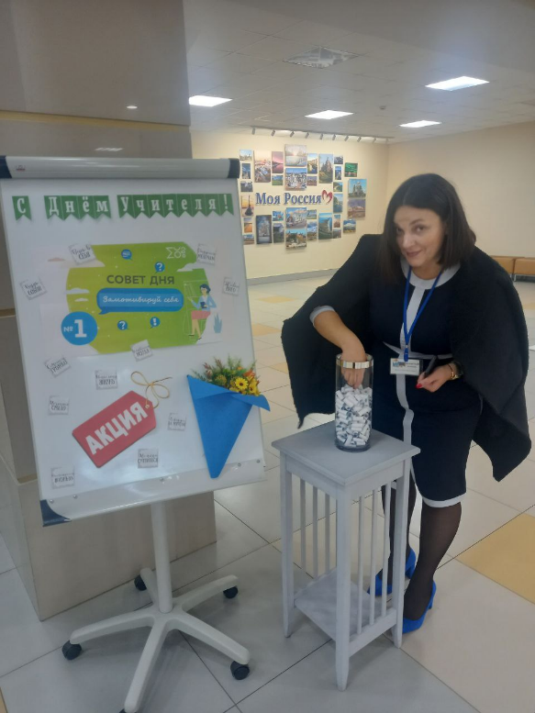
«СОВЕТ ДНЯ» (акция для педагогов)
Замотивируй себя на позитив!

Slide 7
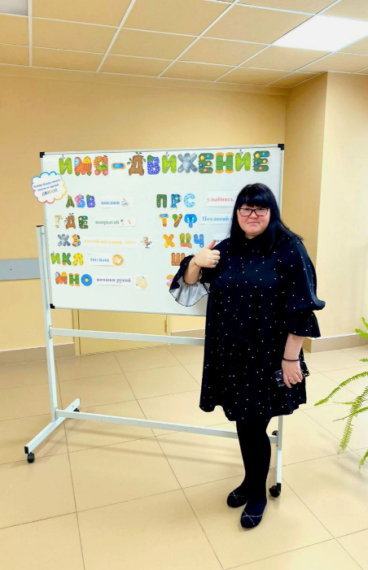

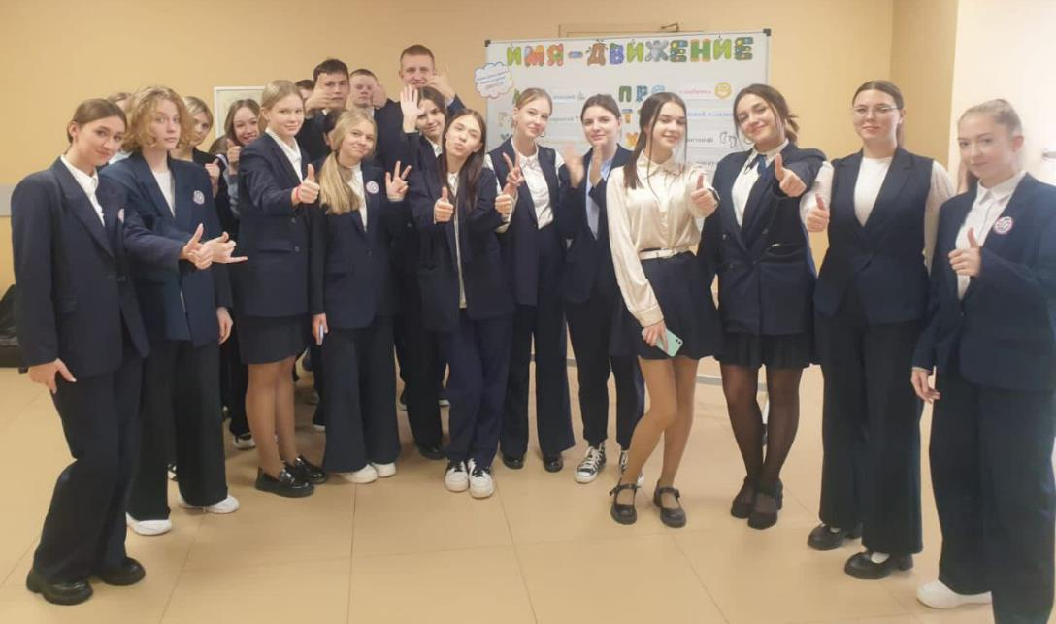
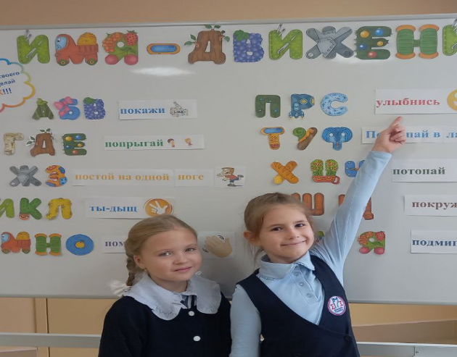
«ИМЯ-движение»

Slide 8






Slide 9
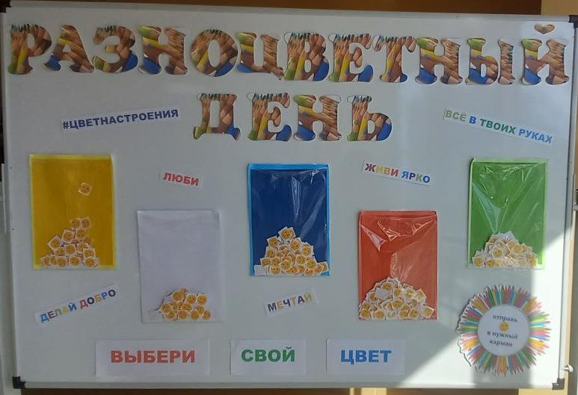

«Разноцветный день»

Slide 10
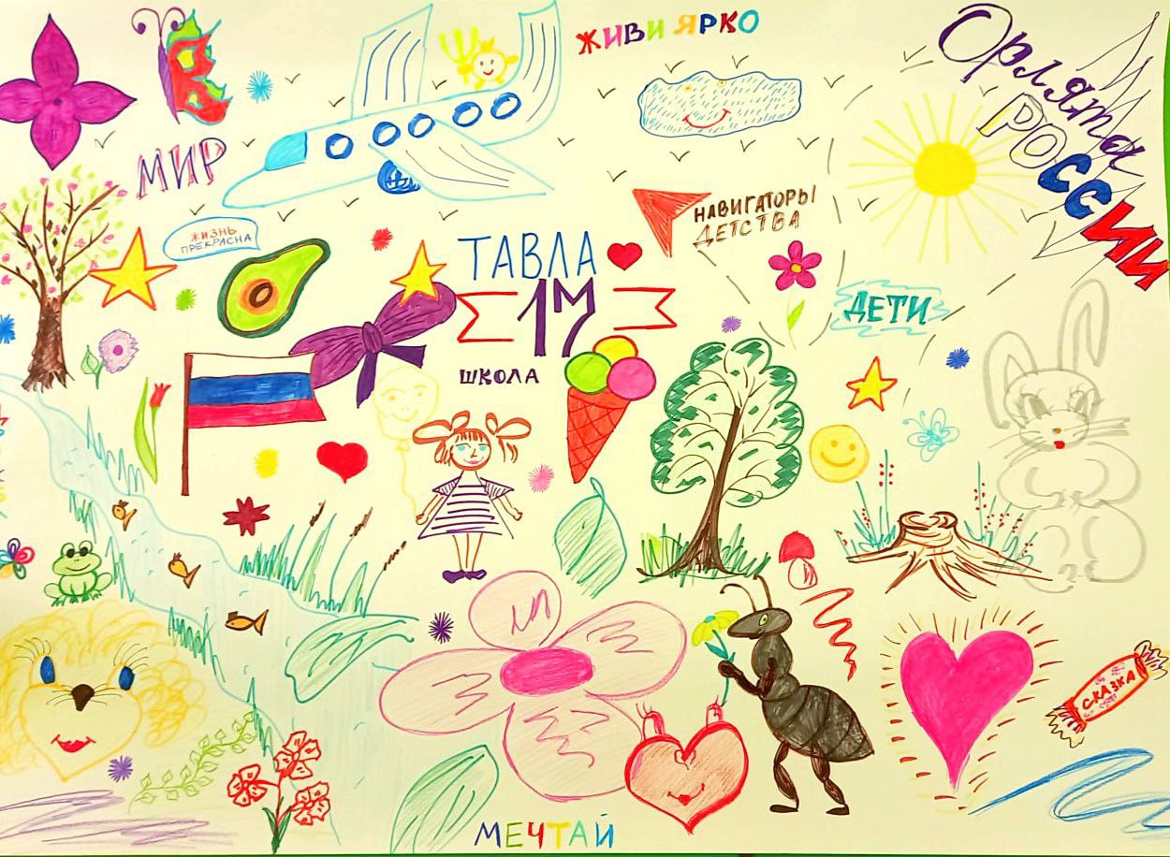
«Совместный рисунок»
Рисование на определённую тему

Slide 11
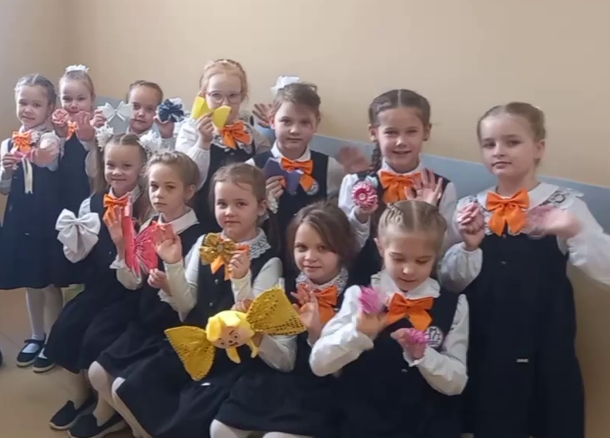
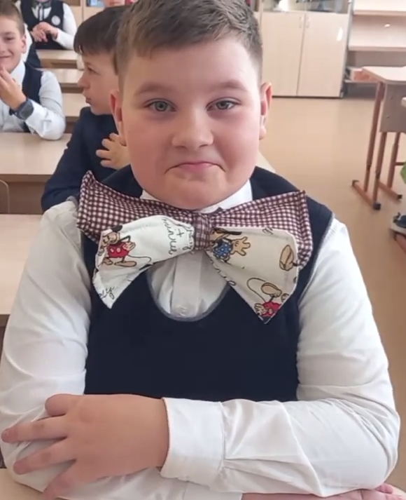

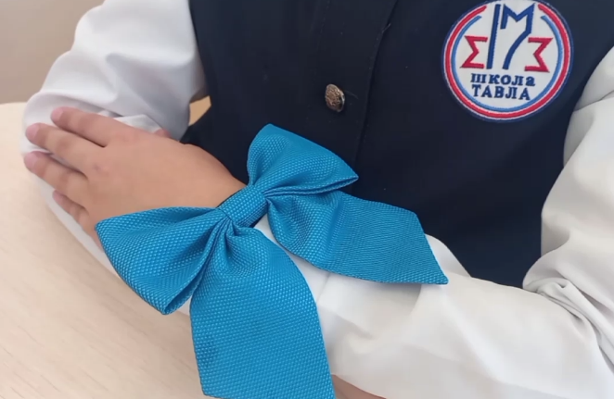

«Онлайн парад бантиков»

Slide 12

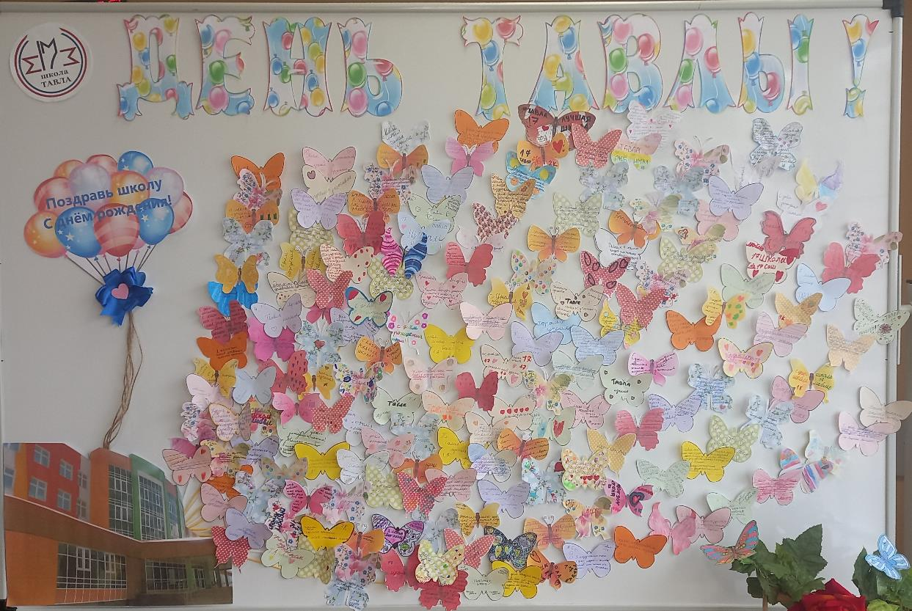
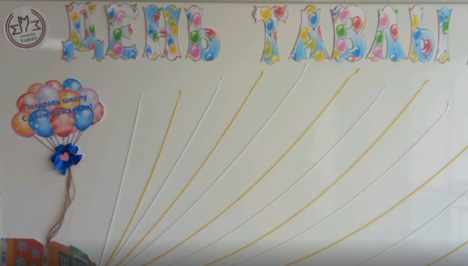
«День ТАВЛЫ»

Slide 13
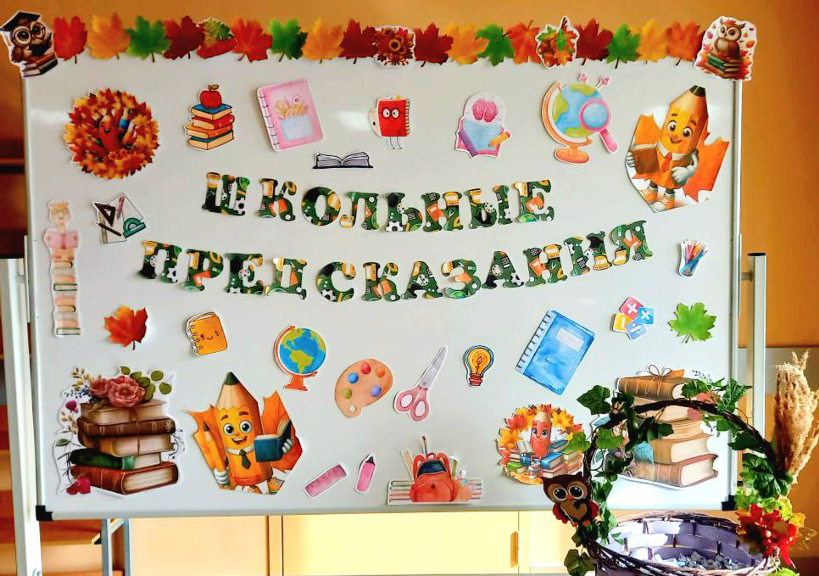






«Школьные предсказания»

Slide 14
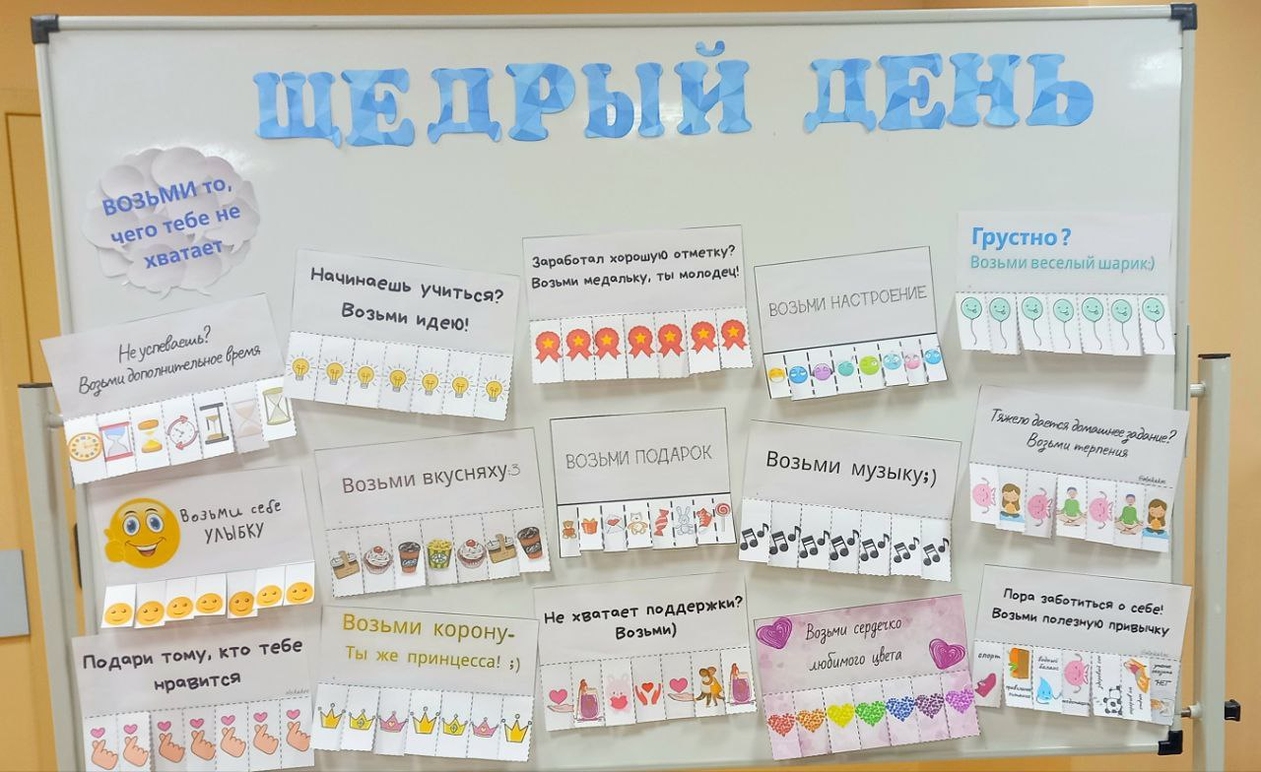


Slide 15
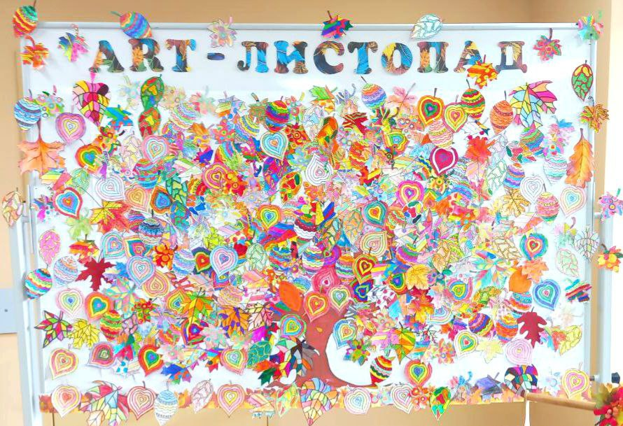

Slide 16
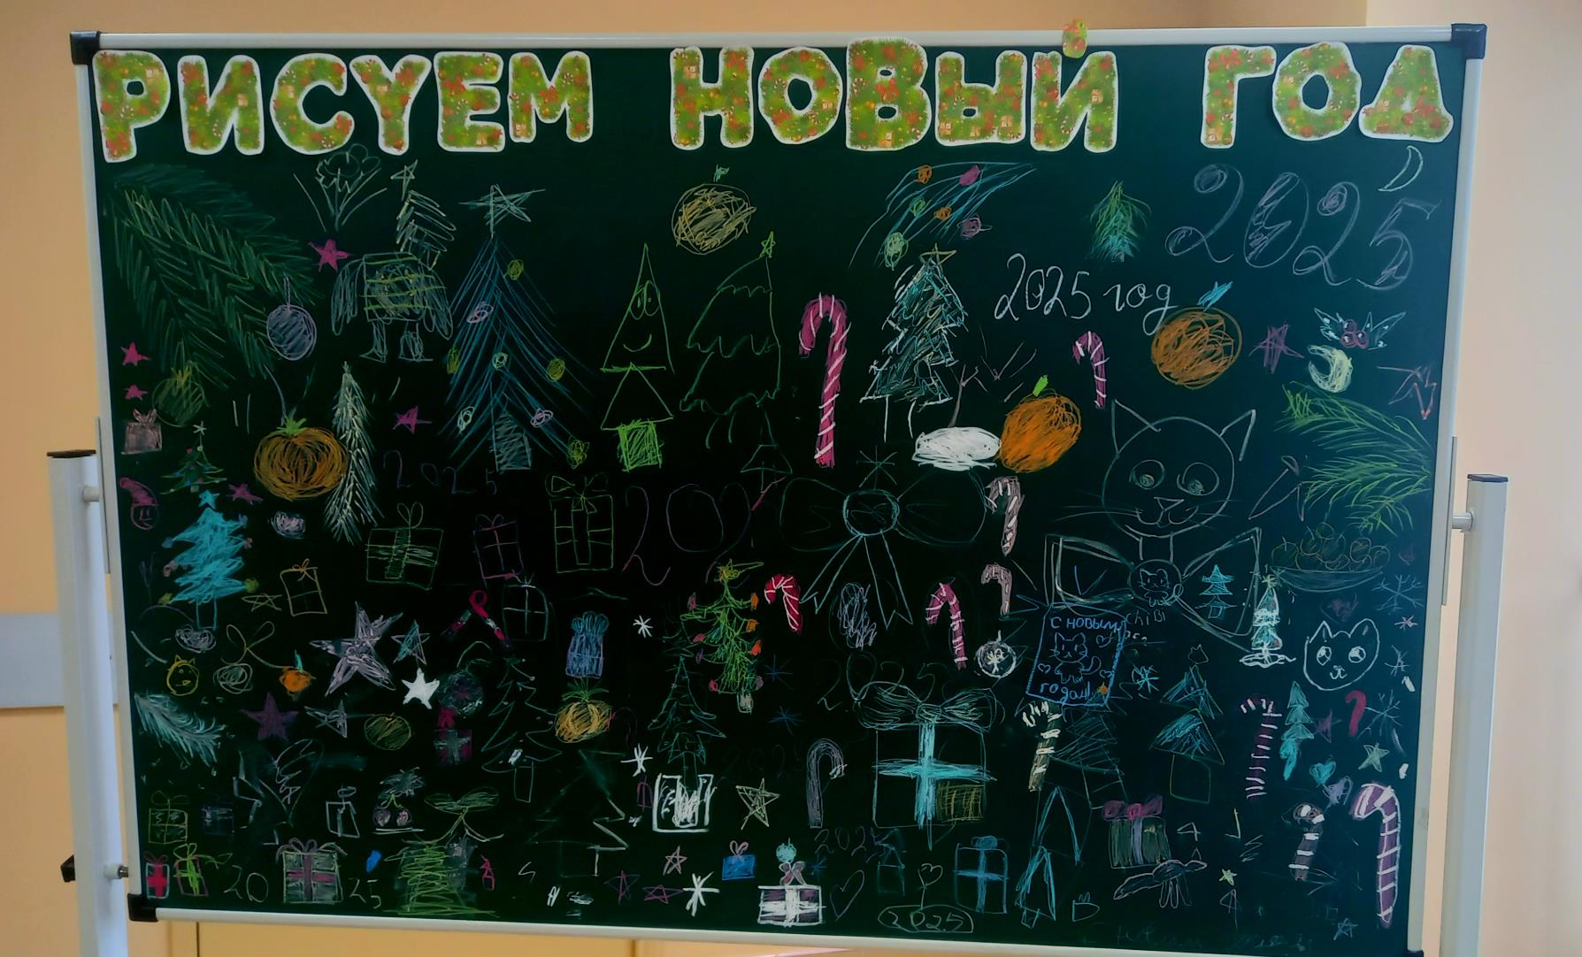

Slide 17
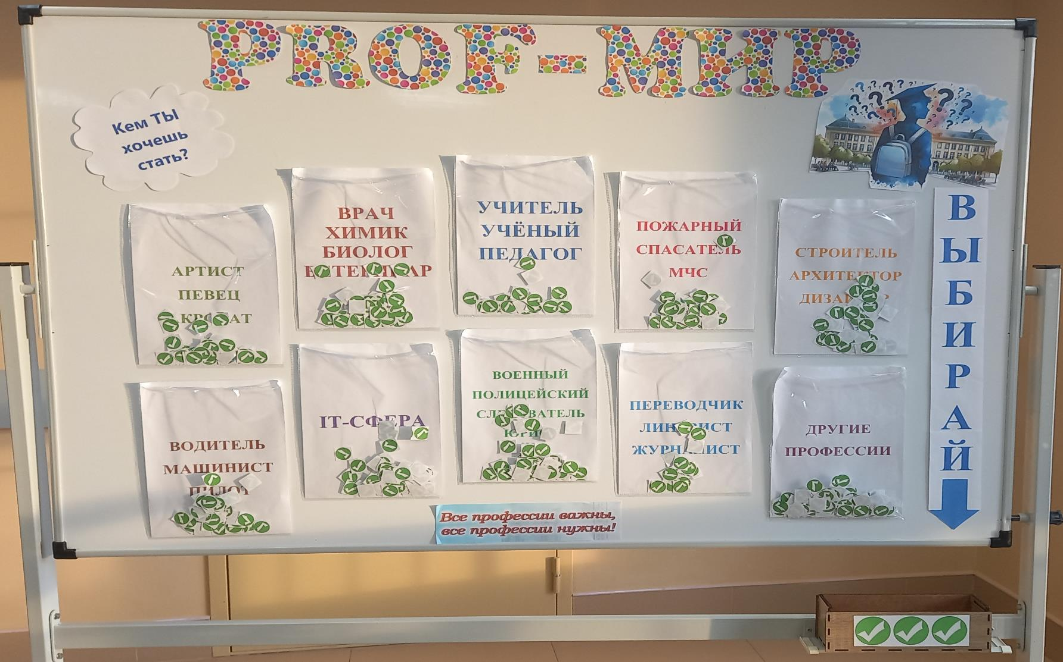

Slide 18
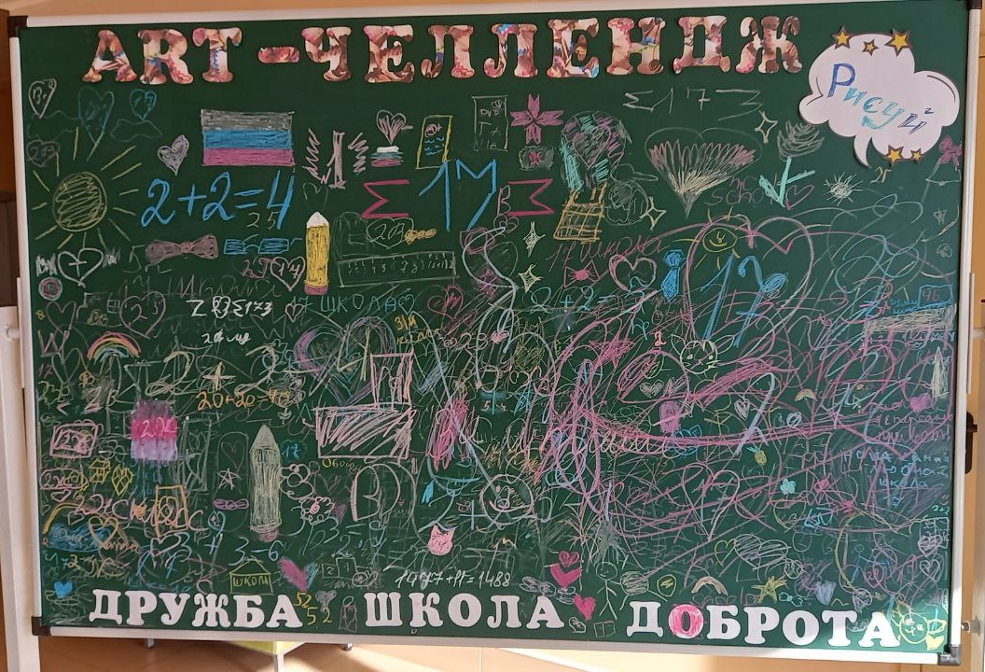

Slide 19
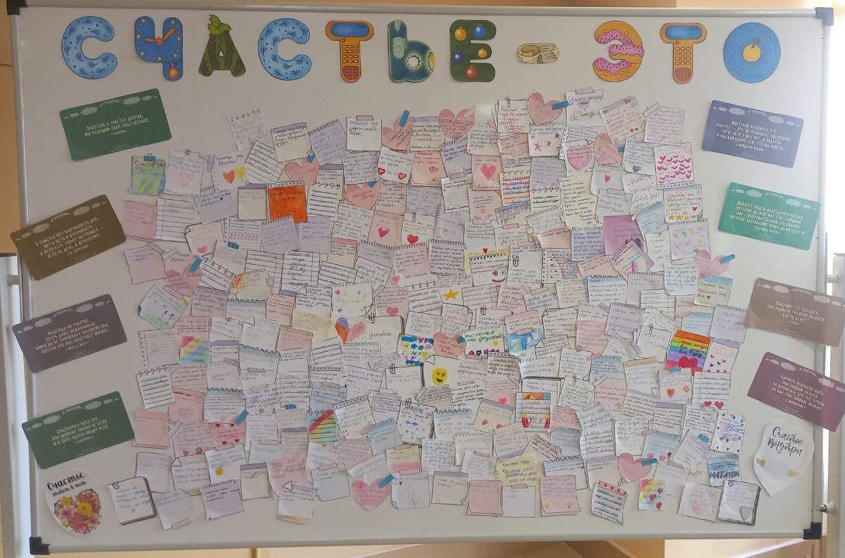

Slide 20


Slide 21
Видео сопровождение: https://disk.yandex.ru/d/d6Hc0WcYsQ3XCg

